Slide 1
1.1 登录
方式一：打开浏览器，输入平台网址 http://192.168.0.145:380/#/login （安徽新闻出版职业技术学院诊改平台），输入登录名:教工号，密码：Ly123456，点击登录进入即可，如在校外访问，需先连接VPN再进行网址登陆。

Slide 2
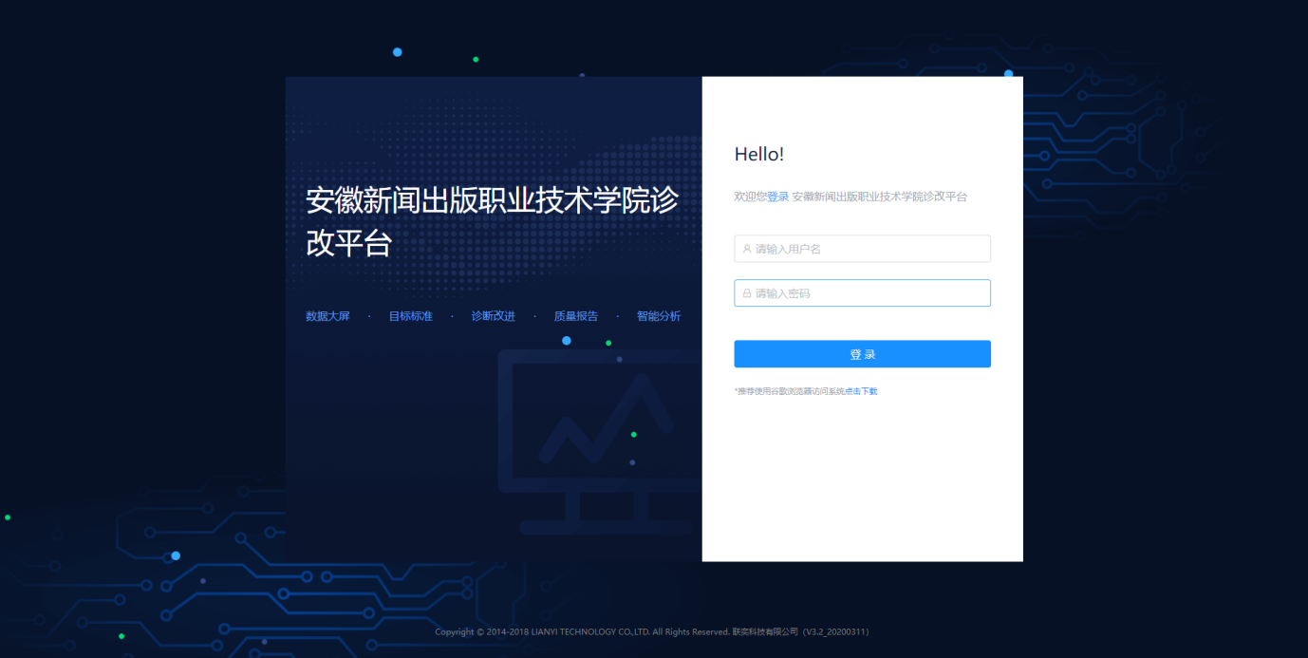
2.1 登录

Slide 3
1.1 登录
方式二：打开浏览器，输入学校官网地址 安徽新闻出版职业技术学院 (ahcbxy.edu.cn) ，点击数字校园-----网上办事大厅-----统一身份认证界面，输入账号、密码登陆（统一身份认证账号密码，非诊改系统账号密码）。登陆后进入一站式服务大厅，点击业务直通车-----业务系统-----教学诊断与改进平台即可进入。

Slide 4
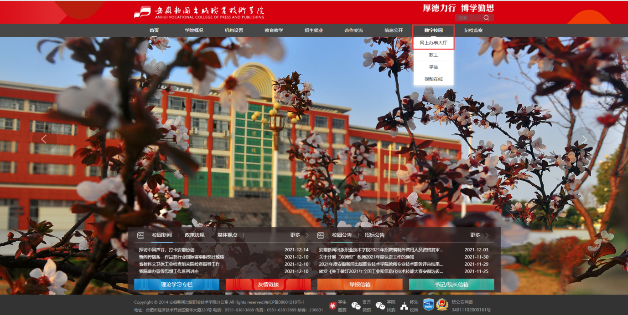
1.1 登录

Slide 5
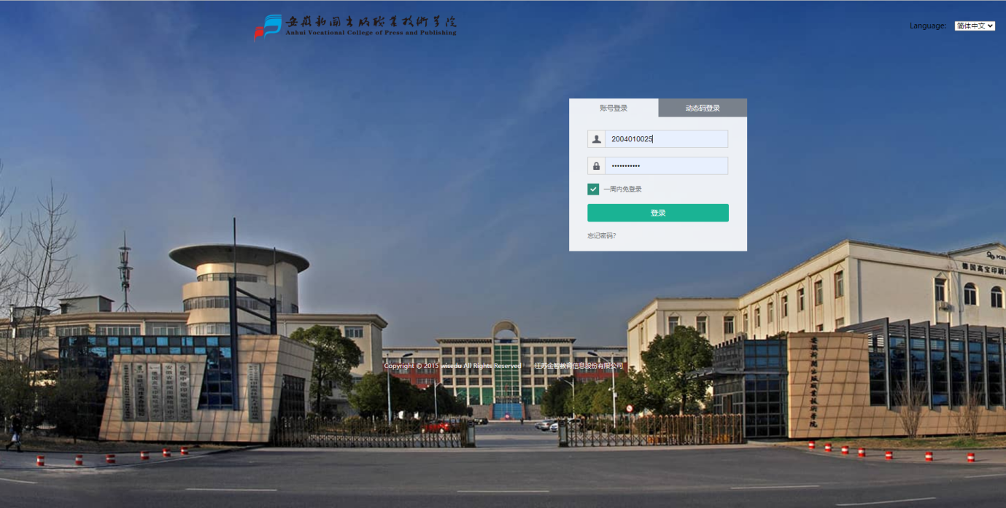
1.1 登录

Slide 6
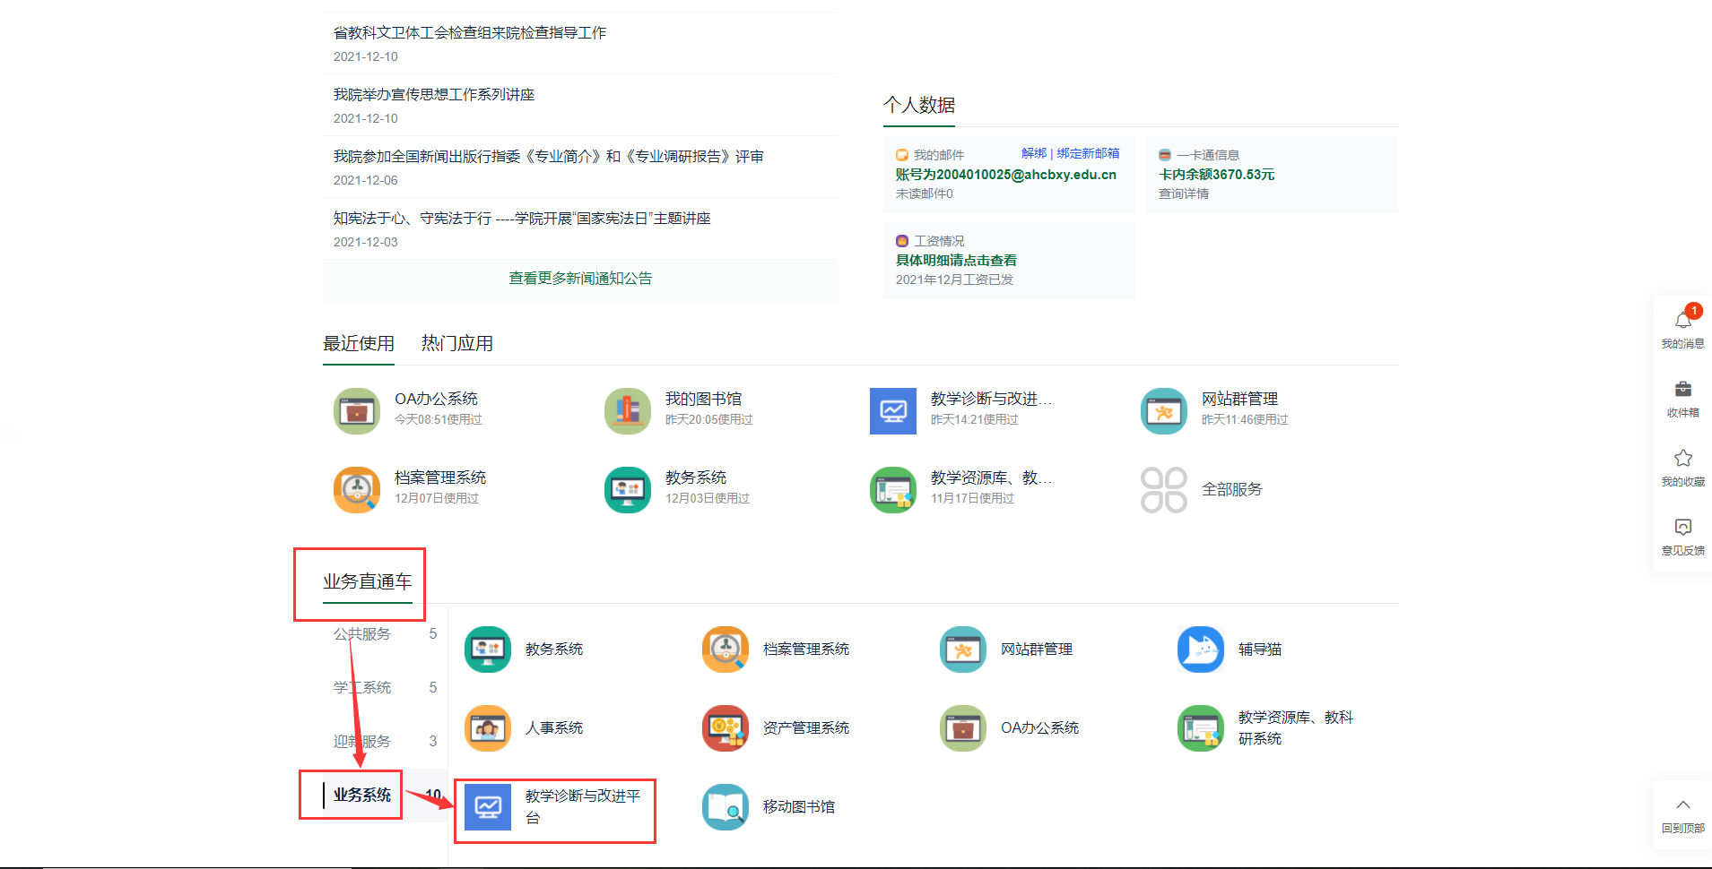
2.1 登录

Slide 7
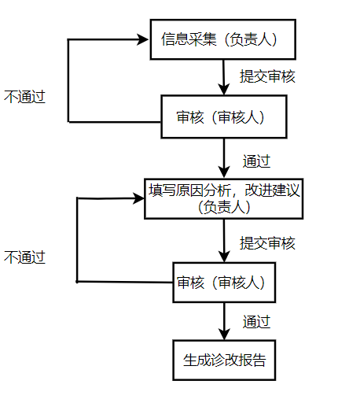
1.2 系统流程

Slide 8
1.3 系统操作
填报人-一次填报
（1）各个层面填报负责人（以课程诊改信息采集填报为例，其他层面采集填报操作方法相同）登录系统，进入如下图所示首页界面。

Slide 9
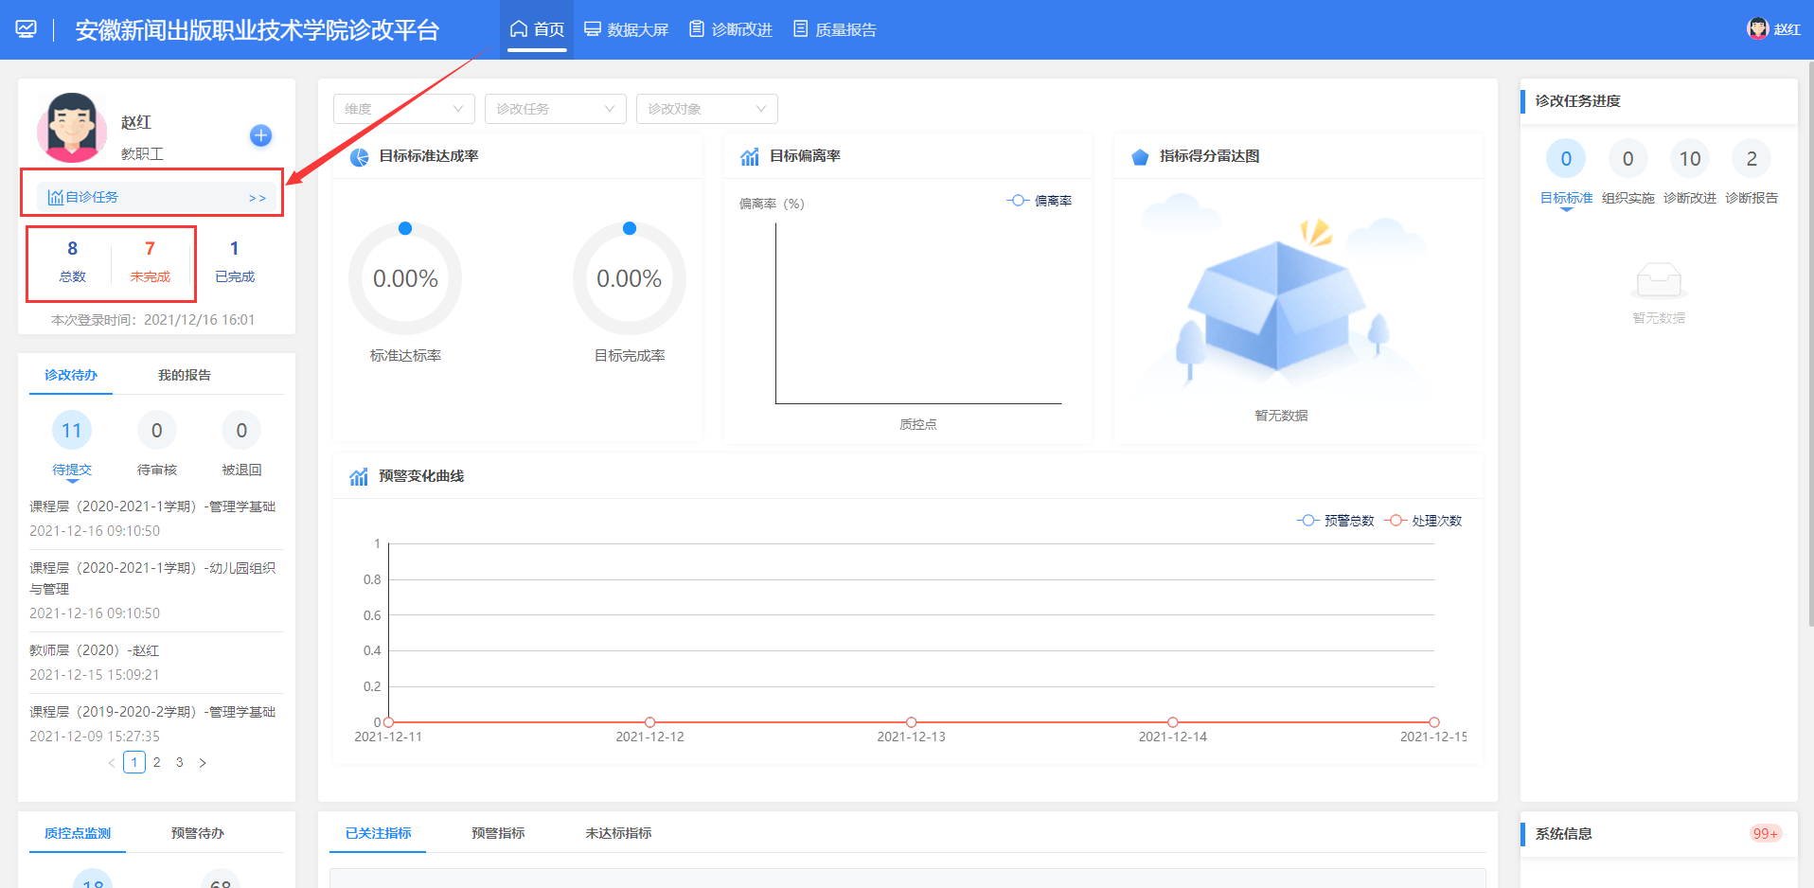
1.3 系统操作

Slide 10
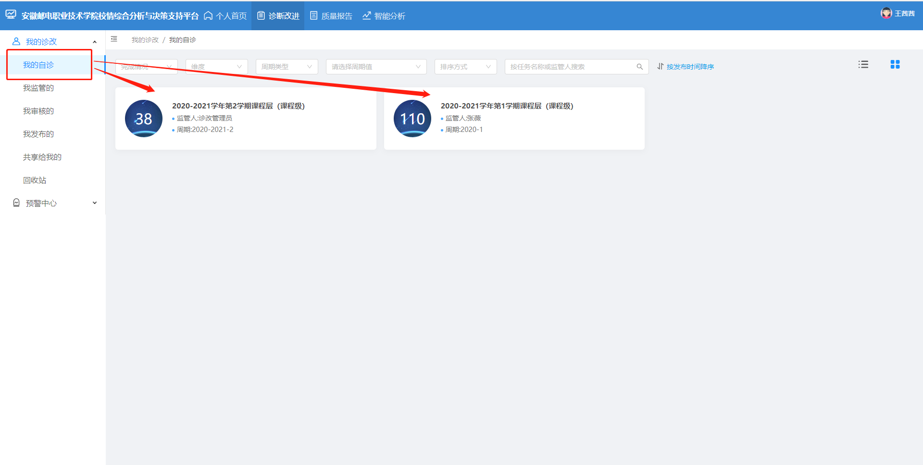
1.3 系统操作
（2）点击图片右上角自诊任务“任务总数”进入我的自诊模块

Slide 11
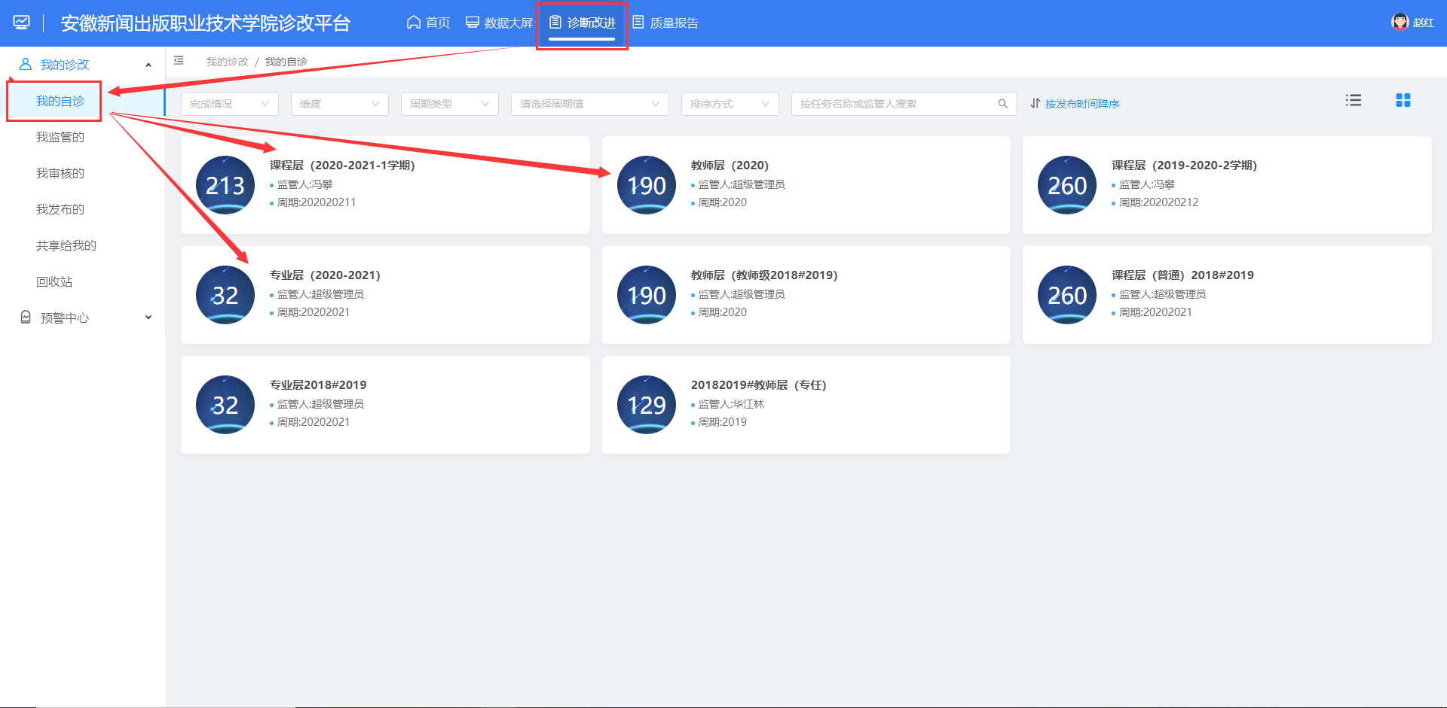
1.3 系统操作
（3）进入我的自诊功能模块后，可以看到负责诊断的课程、专业、教师等发布任务。

Slide 12
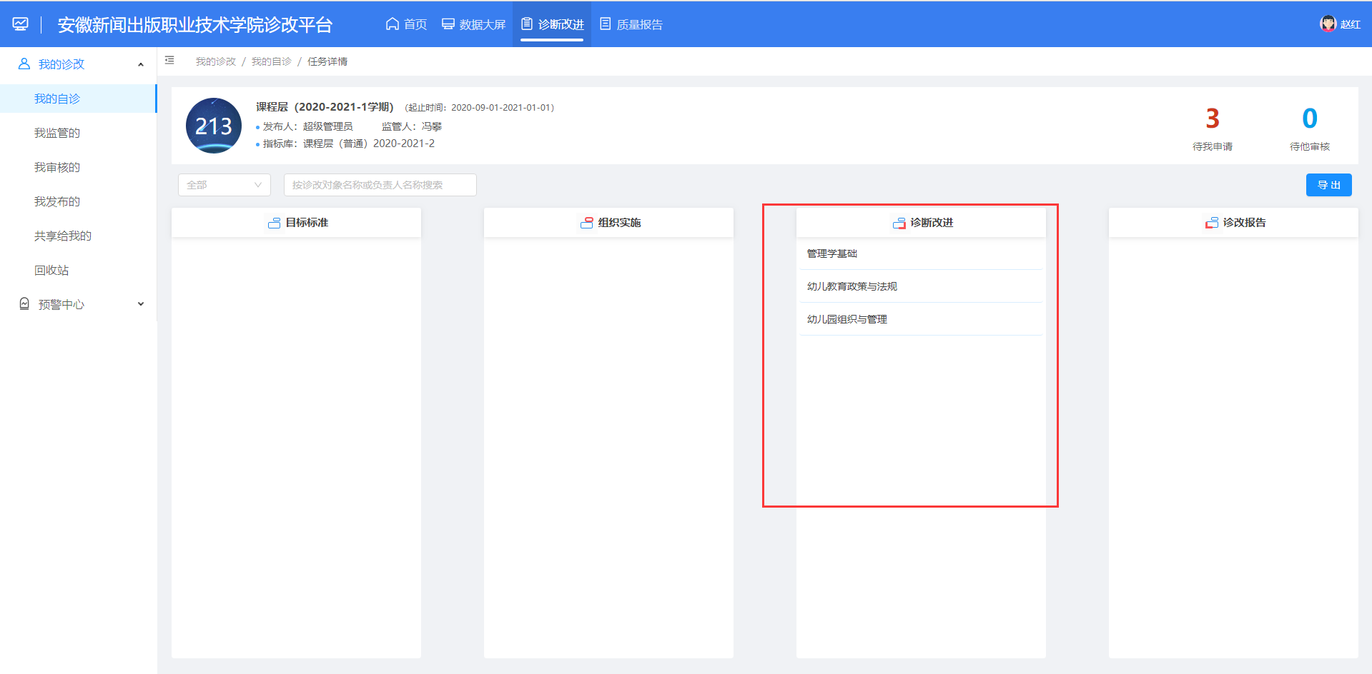
1.3 系统操作
（4）点击课程任务（专业、教师同课程），进入诊改对象界面，点击任一诊改对象（课程、专业、教师等）进入自我诊断界面。

Slide 13
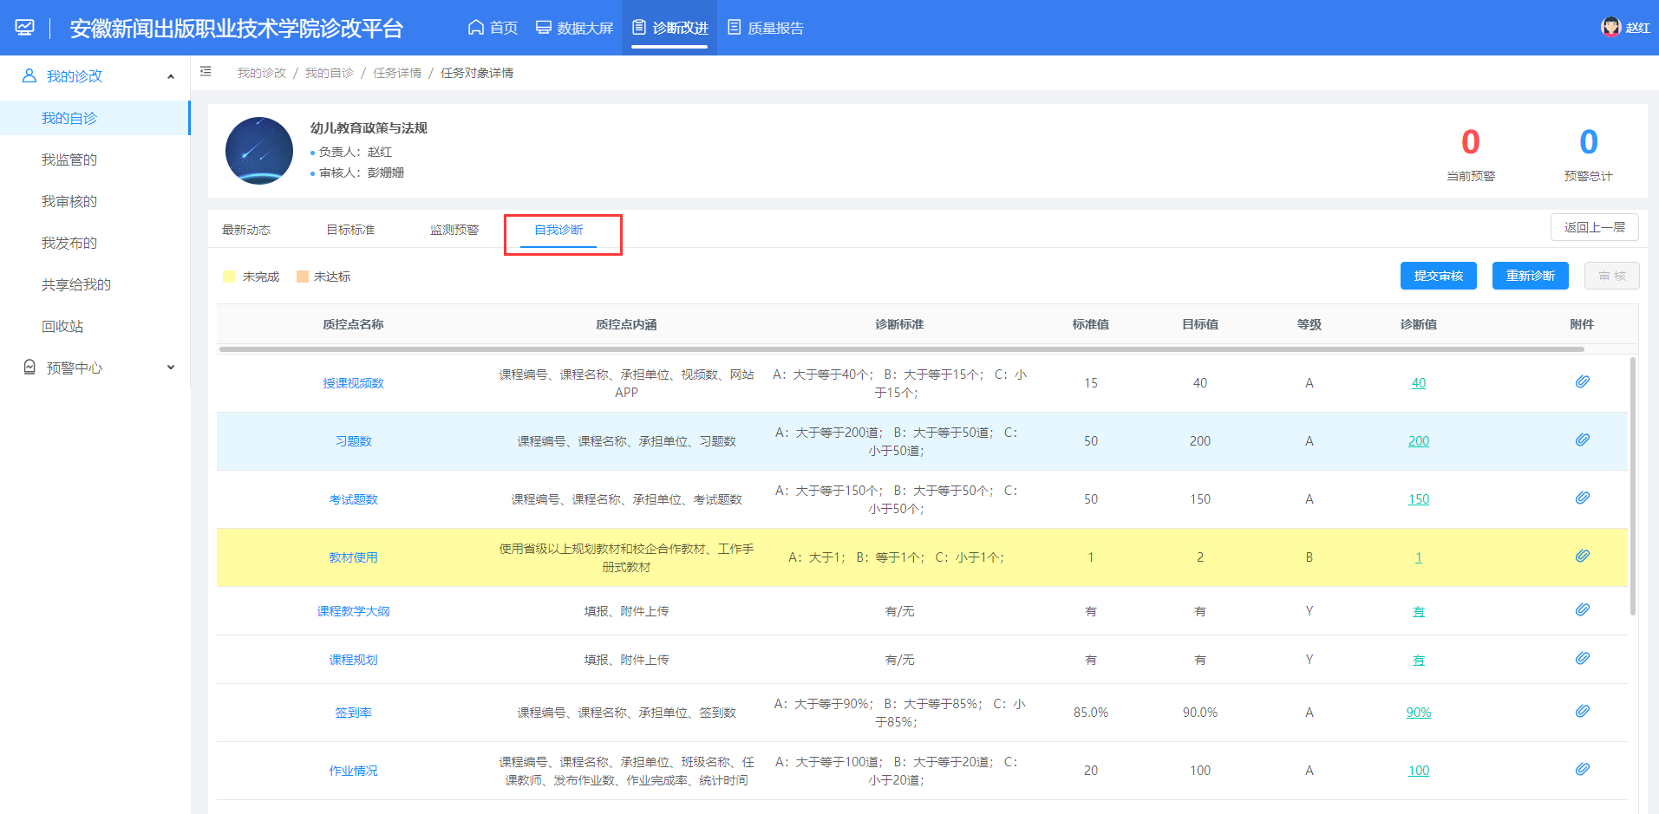
1.3 系统操作

Slide 14
1.3 系统操作
（5）进入自我诊断界面后，填报人可以根据各项质控点对应的质控点内涵要求来进行填报诊断值以及上传相关电子附件。

Slide 15
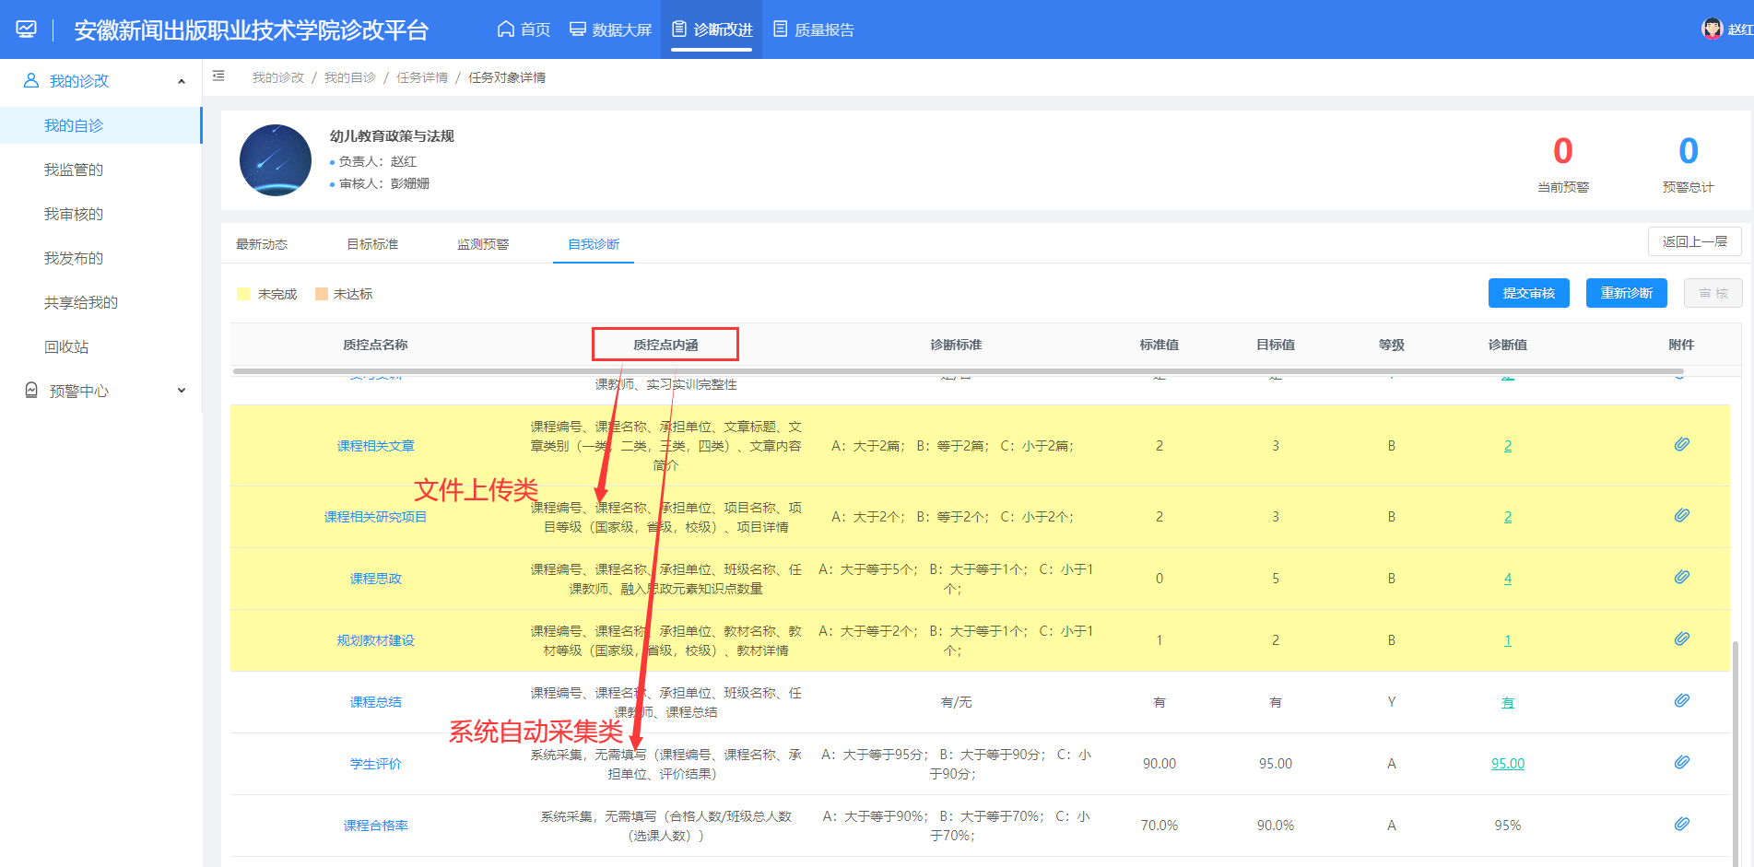
1.3 系统操作

Slide 16
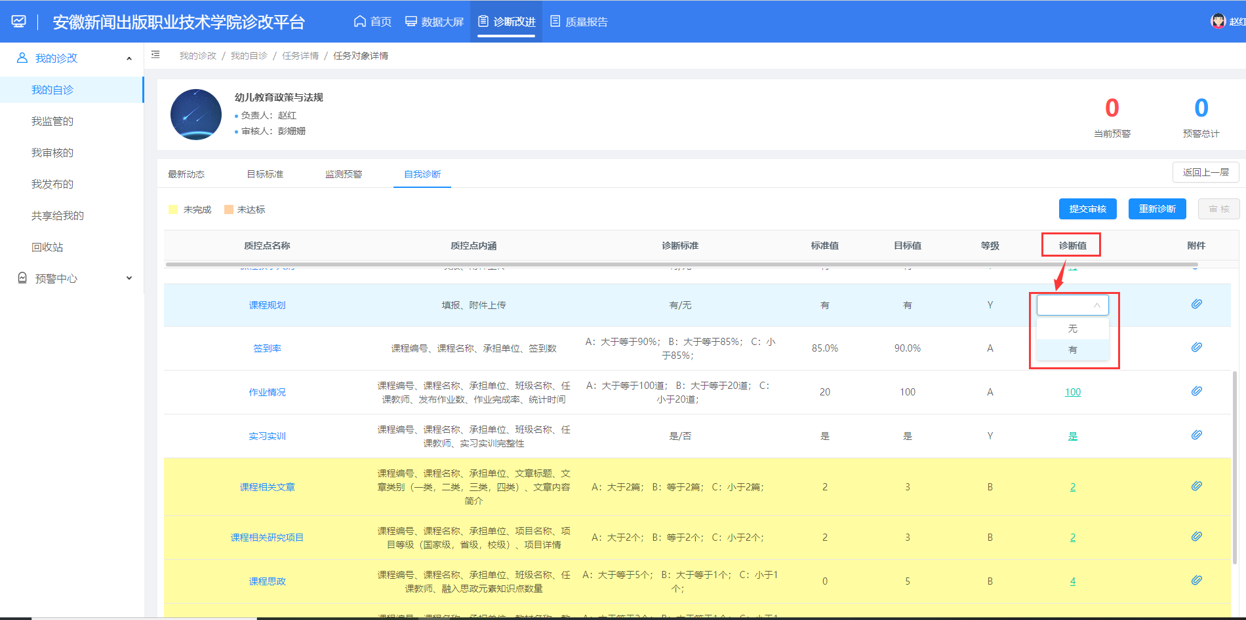
1.3 系统操作

Slide 17
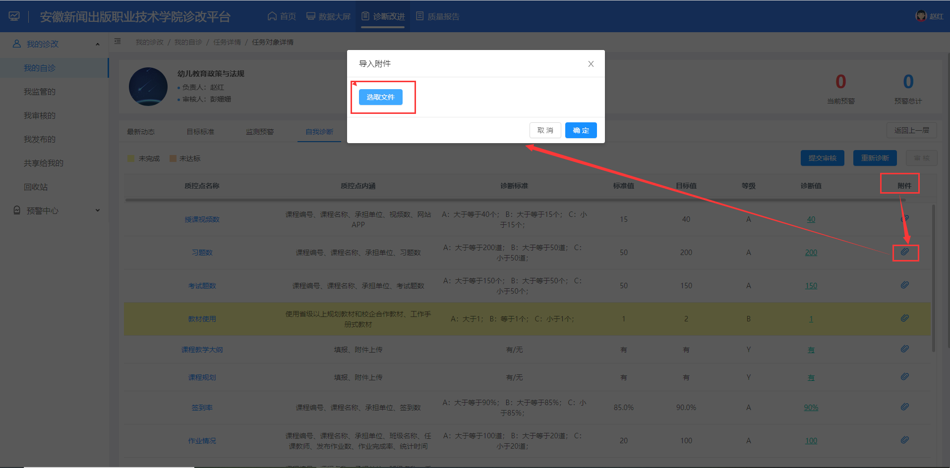
1.3 系统操作

Slide 18
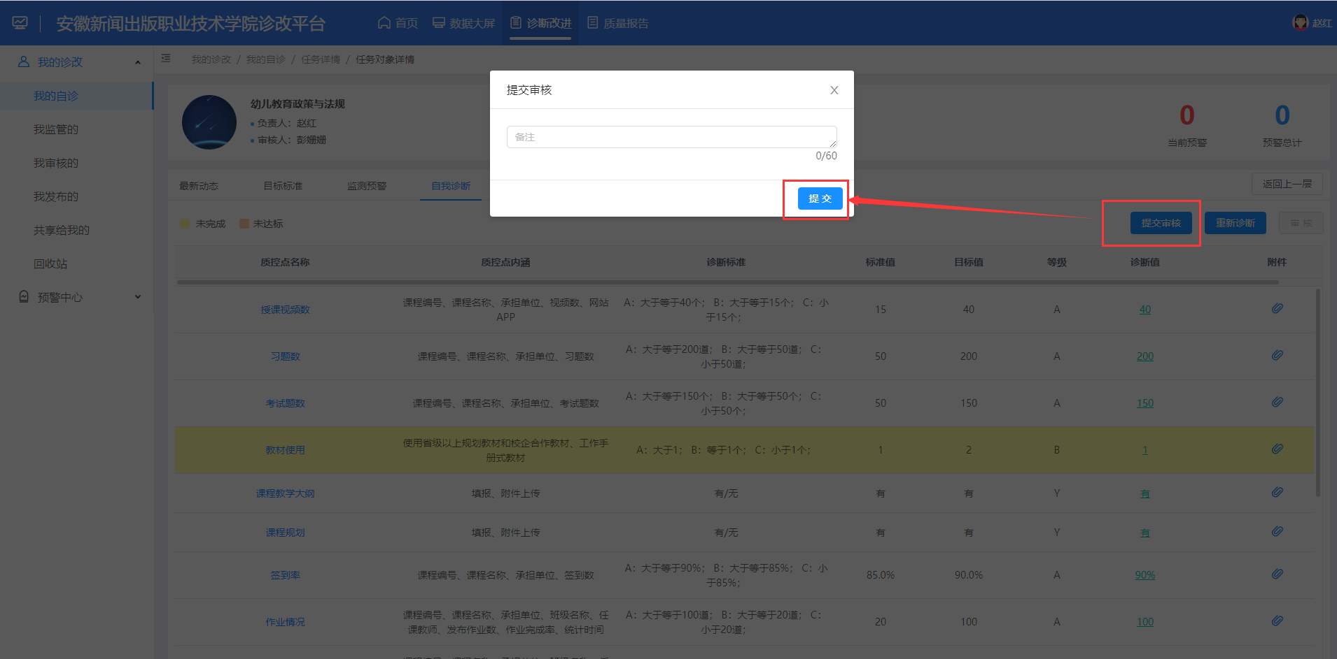
1.3 系统操作
诊断值数据完成录入以及附件上传完成后，点击提交审核即可。

Slide 19
1.3 系统操作
填报人-二次填报
1.审核人第一次审核通过后，负责人进入系统，对于未达标指标、未完成目标指标书写原因分析和改进措施，并对该次诊断（针对单个专业、课程、教师）书写主要问题和改进措施。（如未一次填写完成，点击保存按钮保存已填报数据即可，下次继续填报）

Slide 20
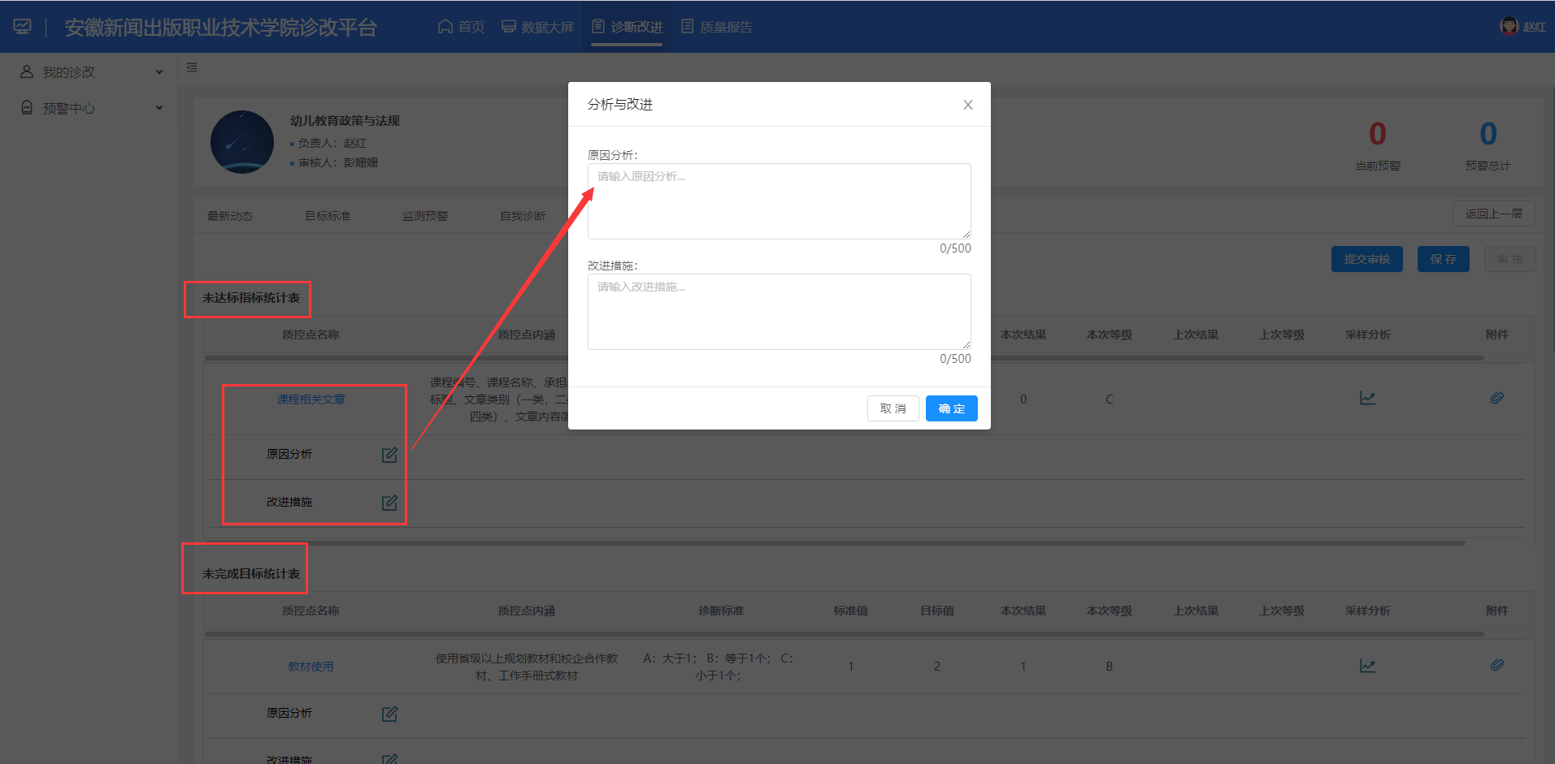
1.3 系统操作

Slide 21
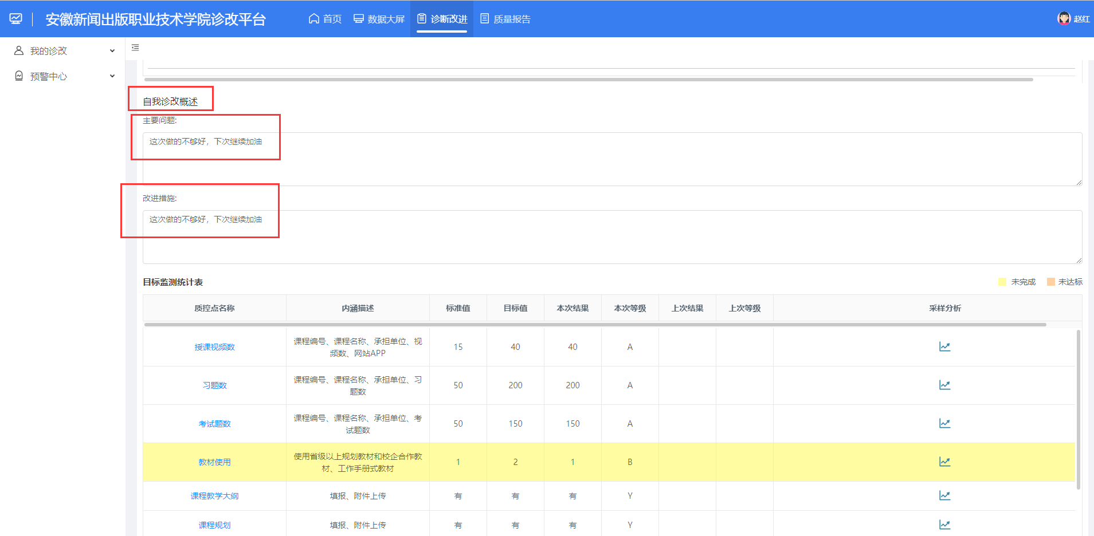
1.3 系统操作

Slide 22
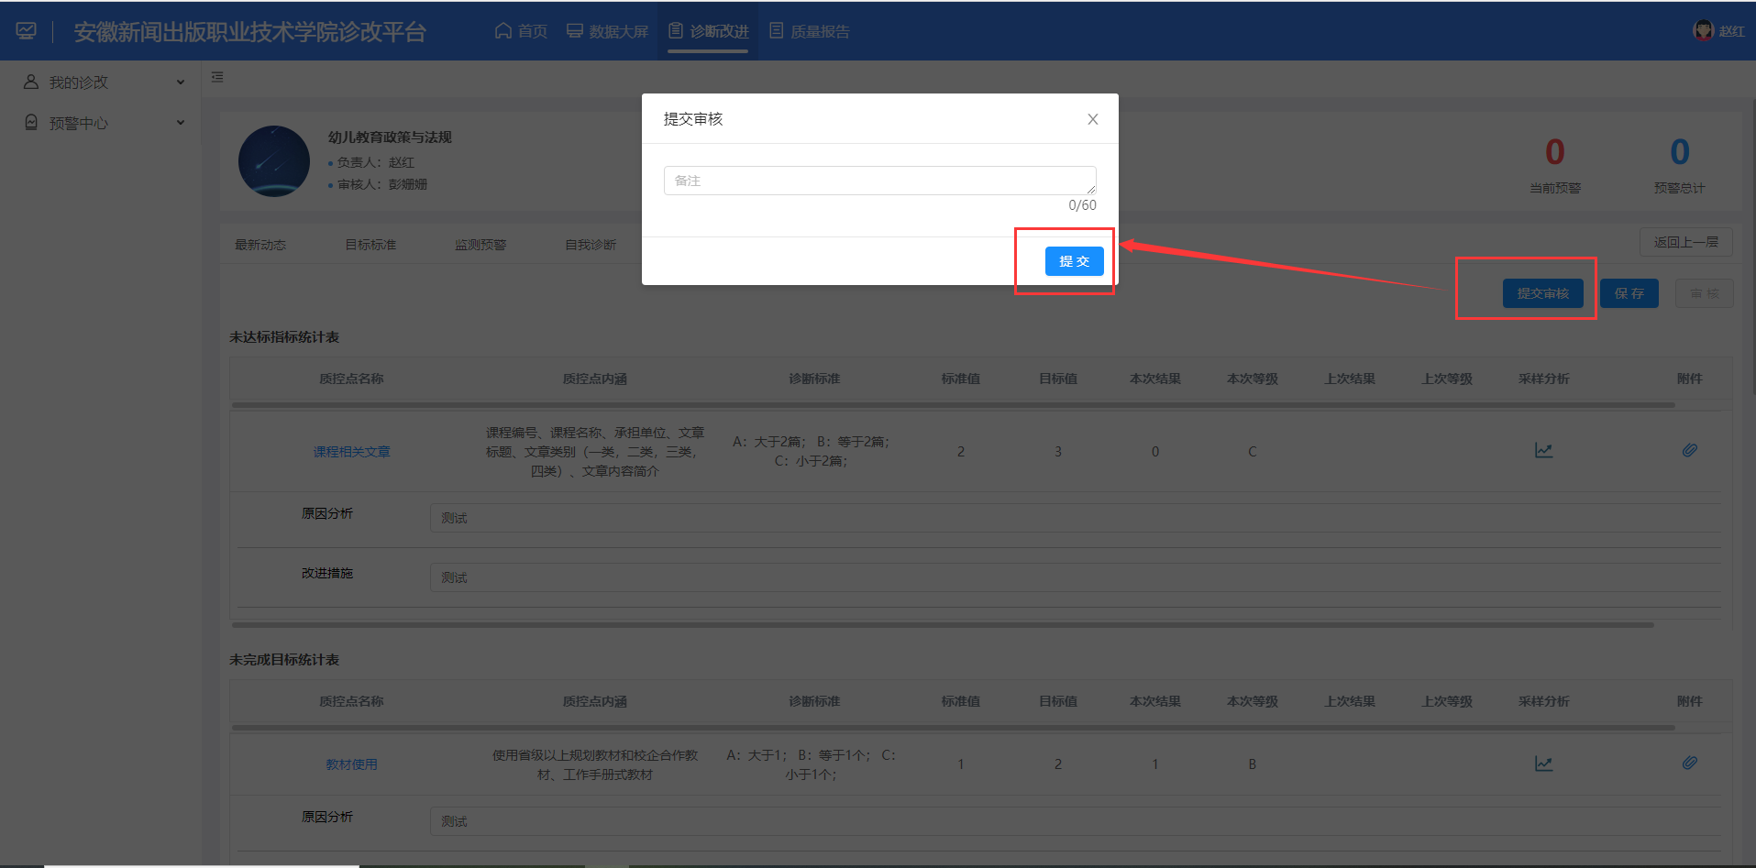
1.3 系统操作
2.书写完成后，点击提交即可。

Slide 23
1.3 系统操作
审核人操作
1.负责人点击提交审核之后，审核人登录系统进入首页，通过诊断改进--待审核查看已提交待审核的对象，点击对象名称即可进入详细信息界面

Slide 24
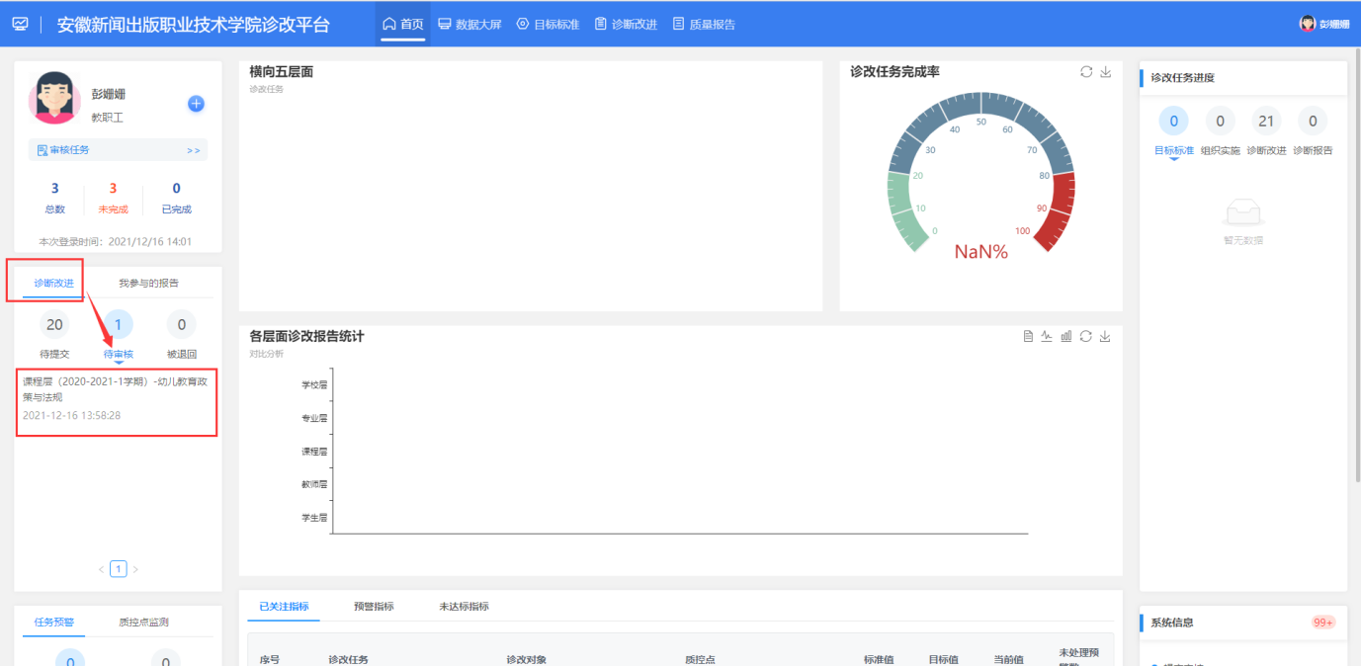
1.3 系统操作

Slide 25
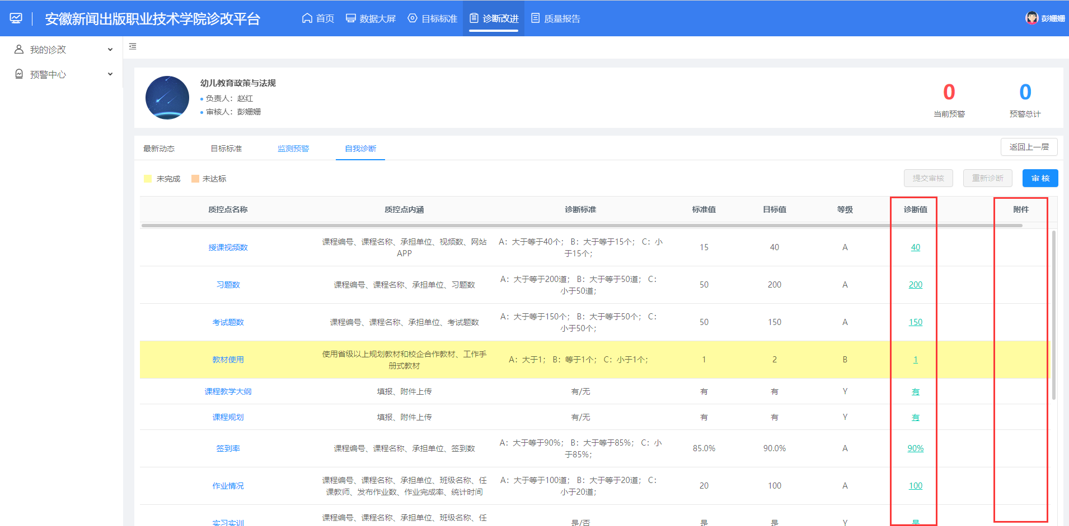
1.3 系统操作

Slide 26
1.3 系统操作
2.进入详细信息界面后，审核人根据填报人填报的诊断值情况（是否填报）以及电子附件上传情况（是否上传相应电子文件作为支撑材料），对于填报无误的对象，审核人点击审核---通过即可，通过后即可生成；对于填报不规范、文件上传缺失的对象，审核人点击审核---退回（可备注退回原因），退回至填报人即可。

Slide 27
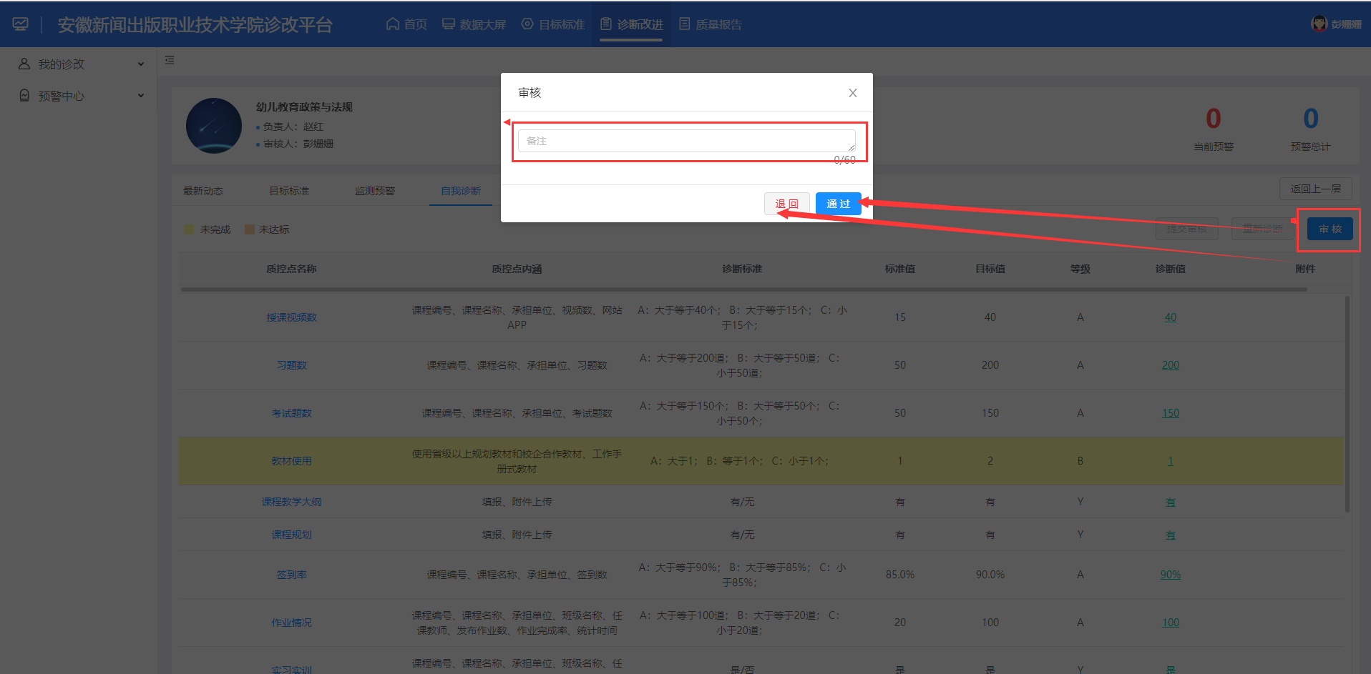
1.3 系统操作

Slide 28
1.3 系统操作
审核完成后即可生成诊改报告，该项诊改完成。

Slide 29
2. 监管人员
各教学系部（四系、两部和学生处）行政负责人具有查看本部门负责的教师、专业、课程填报进度情况，并具有任务退回、查看任务负责人、审核人和诊改分析等功能。

Slide 30
2.1 监管人员查看部门任务
进入平台
点击上方诊断改进
点击左边我的诊改
点击我监管的
进入具体任务查看任务填报情况
点击具体任务
查看任务清单和所处阶段

Slide 31
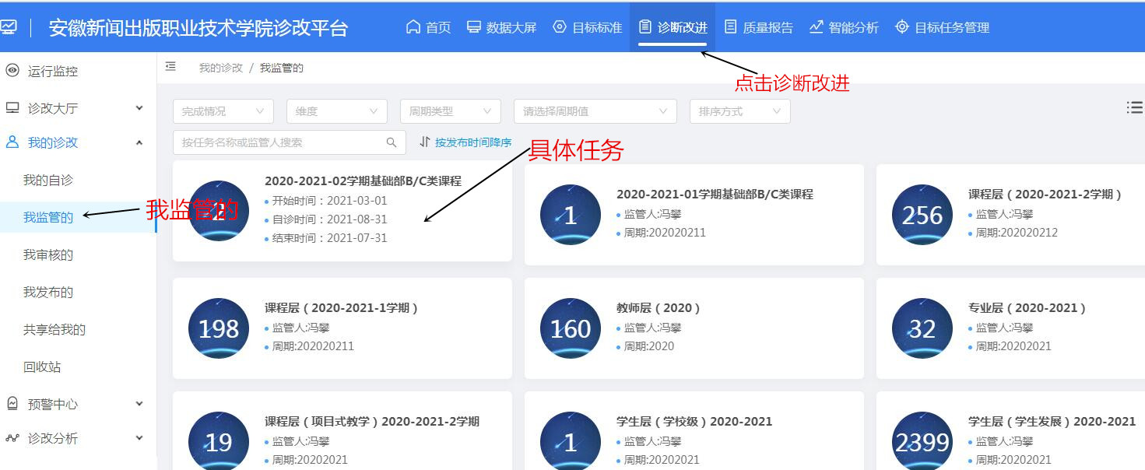
2.1 监管人员查看部门任务

Slide 32
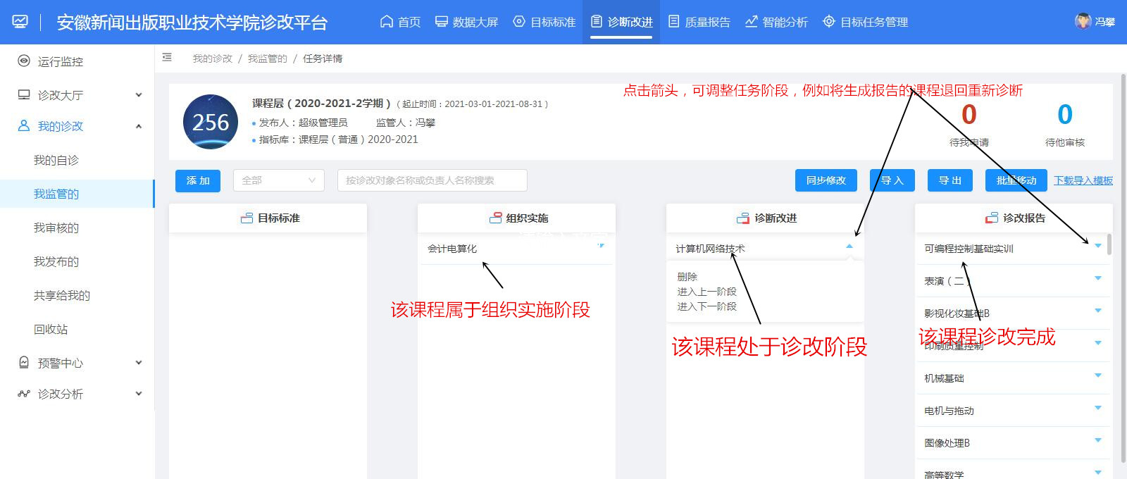
2.2 监管人员查看和调整任务阶段

Slide 33
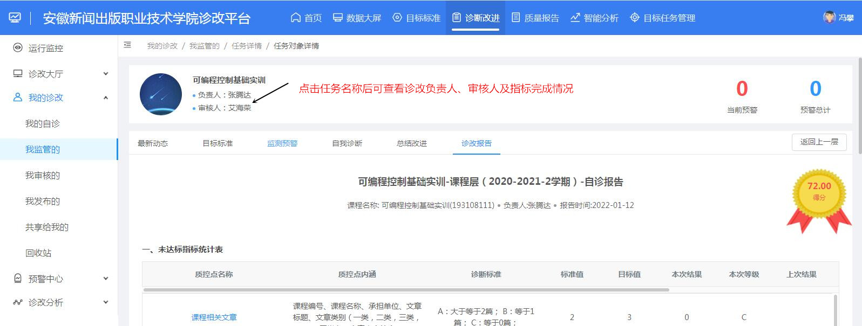
2.3 监管人员查看任务详情

Slide 34
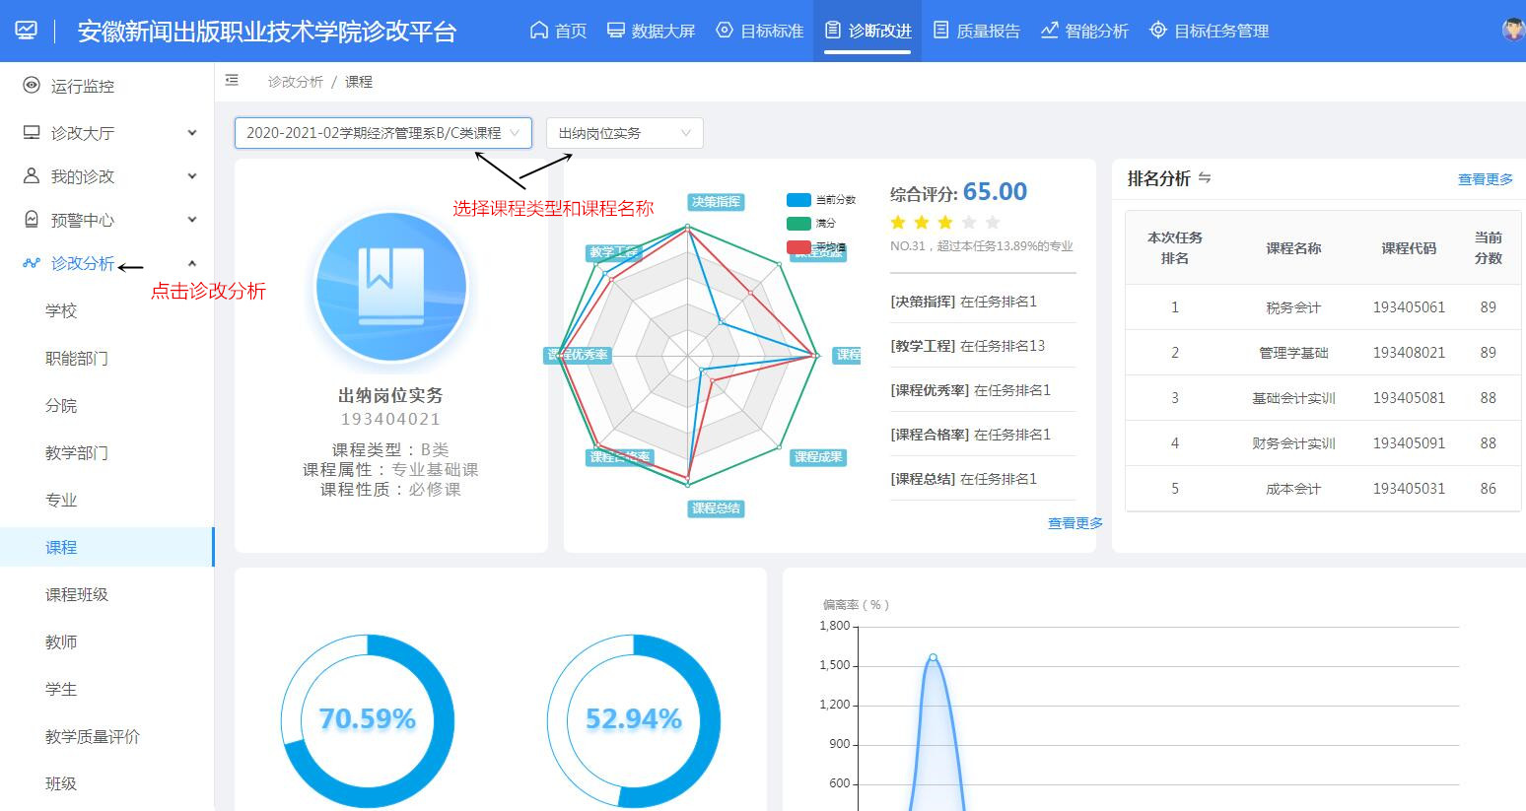
2.4 监管人员查看诊改分析（以课程为例）
查看课程在该批次任
务中项排名、分数等

